Slide 1
CA2KE
디저트 주문 사이트 허지혜 백경호 이현호 조영희 정경민

Slide 2
Index
프로젝트 소개 및 구성
개발 환경
프로젝트 설계
화면 및 기능
시연
Q&A
3
8
20
60
170
171

Slide 3

1.
프로젝트 소개 및 구성
- 프로젝트 기획 의도 및 목표
- 프로젝트 소개 및 기능 구성
- 개발 기간
- 역할 분담

Slide 4
1 - 1. 프로젝트 기획 의도 및 목표
웹 사이트 구축
Spring MVC 기반의 웹 사이트 구현
DB 설계
Oracle을 통한 데이터베이스 디자인 및 테이블 간 관계 형성으로 중복 데이터 최소화
MyBatis
MyBatis를 통한 SQL문 관리 및
동적 SQL문 활용
jQuery / Ajax 활용
jQuery / Ajax를 이용한 비동기식 통신으로 웹페이지 일부의 UI만 동적으로 갱신 & 통신 자원 절약
Library / Open API
jQuery Library 및 Open API를 통한 웹사이트 기능 확장
형상관리
Git과 Github를 활용한 공동 작업물의 형상 관리

Slide 5

1 - 2. 프로젝트 소개
CA2KE - 프리미엄 디저트 주문 사이트
➣ 픽업 시스템의 디저트 온라인 쇼핑몰
[ 관리자 ]
회원관리 상품관리 주문관리 매출관리 게시판관리
[ 사용자 ]
회원가입 상품주문 & 장바구니 구매내역관리
정보변경 / 탈퇴

Slide 6
1 - 3. 프로젝트 개발 기간
총 17일
09/11 ~ 09/13
주제 선정, 기능 분석,
역할 분담, DB 설계
09/14 ~ 10/04
기능 & 화면 구현
10/05 ~ 10/10
기능 테스트, 버그 수정,
포트폴리오 작성

Slide 7
1 - 4. 역할 분담
- 장바구니 및 결제
- 회원 구매내역(GoogleChart API)
- 관리자 주문 및 매출관리
(DatePicker, 엑셀 파일 다운로드)
- 문의게시판, 관리자 목록
- 팝업창
- 판매 상품 추가
- 판매 상품 상태에 따른
판매리스트 출력
- 판매 상품 상세화면
- 상품 구매
- 상품평 등록 / 상품평 목록
- 로그인 및 로그아웃
- 회원가입
- 아이디 및 패스워드 찾기
- 회원정보수정, 회원탈퇴
- 카카오 로그인 연동
- 관리자 추가
- 회원목록
허지혜 백경호 이현호
- 메인화면 (Daum 지도 API)
- 네이버 로그인 연동
(OAuth 2.0 REST API)
- RSA 암호화 (로그인)
- 관리자페이지 레이아웃
- 관리자 카테고리 관리
- 공지사항, FAQ 게시판 화면 구현
조영희 정경민

Slide 8
2.
개발 환경
- 개발 도구
- 라이브러리, OPEN API

Slide 9
2 - 1. 개발 도구
개발 환경 및 도구
분 류 | 내 용
O/S | Windows 10 Home (64bit)
Language | Java 1.8.0_171, HTML, CSS, JSP, SQL
Script | Javascript, jQuery, Ajax
WAS | Tomcat 8.0
Database | Oracle Database 11g Express
Framework | Spring Tool Suite 3.9.5, MyBatis 3.4.2
Tool | SQL Developer, StarUML, GitHub

Slide 10
2 - 2. Library & Open API
Library & Open API
LIBRARY (jar) | ojdbc6 / commons-dbcp / mybatis / commons-fileupload / commons-io / jstl / json / gson / httpcore / httpclient / mail / jackson
LIBRARY (js) | jQuery / datePicker / rsa.js / rng.js / prng4.js / jsbn.js
OPEN API | Google Chart API / Daum Maps API / Naver Oauth 2.0 API / Kakao Oauth 2.0 API

Slide 11
RSA 암호화
간단요약

Slide 12
RSA 암호화 목적
- 로그인 처리를 할 때 평문으로 전송할 경우,
중간에서 정보를 가로채어 권한이 없는 사용자가
가로챈 계정정보를 도용할 우려가 있으므로
이와 같은 보안 문제 발생을 방지하고자 암호화 적용

Slide 13
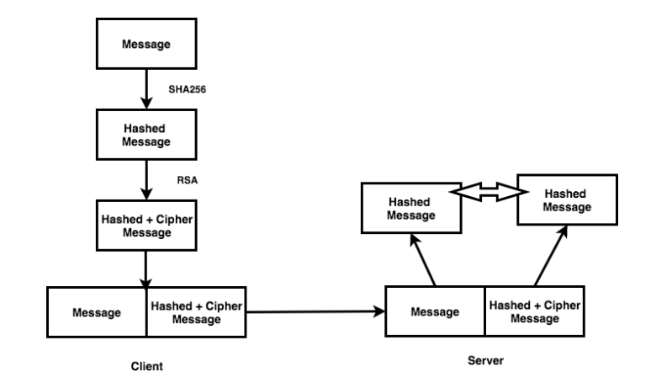
참고자료
출처 - https://www.holaxprogramming.com/2017/06/12/encryption-with-rsa/

Slide 14
작동 원리
RSA 공개키와 개인키를 생성
개인키는 세션에 세팅, 공개키는 입력폼에 세팅
사용자 아이디와 패스워드를 전송하기 전에 자바스크립트가 해시화, 암호화 처리 후 전송
서버에서 전달받은 사용자 로그인 정보를 RSA 개인키로 복호화(패스워드는 추가 해시화 진행)
데이터베이스에 저장된 로그인 해시 정보와 대조
로그인 과정에서 보안을 위해 0.2초간 의도된 딜레이 시간이 있음

Slide 15
OAUTH 2.0
간단요약

Slide 16
OAuth
- Open Authorization, Open Authentication
- 네이버, 카카오 등의 소셜서비스 애플리케이션의
유저 패스워드를 Third Party 앱에 제공 없이
인증, 인가 할 수 있는 오픈 스탠다드 프로토콜

Slide 17
소셜로그인
복잡하고 번거로운 회원 가입 절차 대신,
빠르고 안전한 소셜로그인으로 간편하게
서비스 이용 가능

Slide 18
제한된 권한
발렛키
-1km 이하 주행만 가능
- 트렁크 열 수 없음
접근토큰
- 해당 소셜서비스에서 제공하는 기본정보
- 사용자의 동의 하에 제공되는 추가 정보

Slide 19
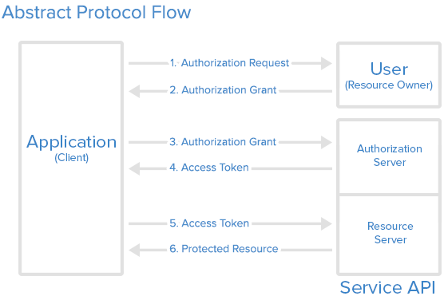
참고자료
출처 - https://www.google.co.kr/search?q=oauth+2.0+flow&rlz=1C1NHXL_koKR732KR732&tbm=isch&source=iu&ictx=1&fir=_ec0mNkuBD0VbM%253A%252CYQHcLMiQEzpnhM%252C_&usg=AI4_-kRAXr95gCMfFzfOMfIC1qWD1TkBtg&sa=X&ved=2ahUKEwiW0ZuaivbdAhWLfLwKHd2UDQQQ9QEwAHoECAYQBA#imgrc=_ec0mNkuBD0VbM

Slide 20
3.
프로젝트 설계
- Database
- Class Diagram
- Use-Case
- Sequence Diagram

Slide 21
3 - 1.
DATABASE

Slide 22
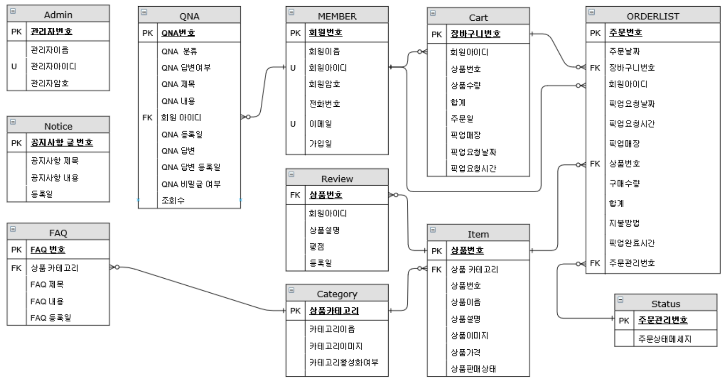
3 - 1. Database

Slide 23
3 - 2.
CLASS DIAGRAM

Slide 24
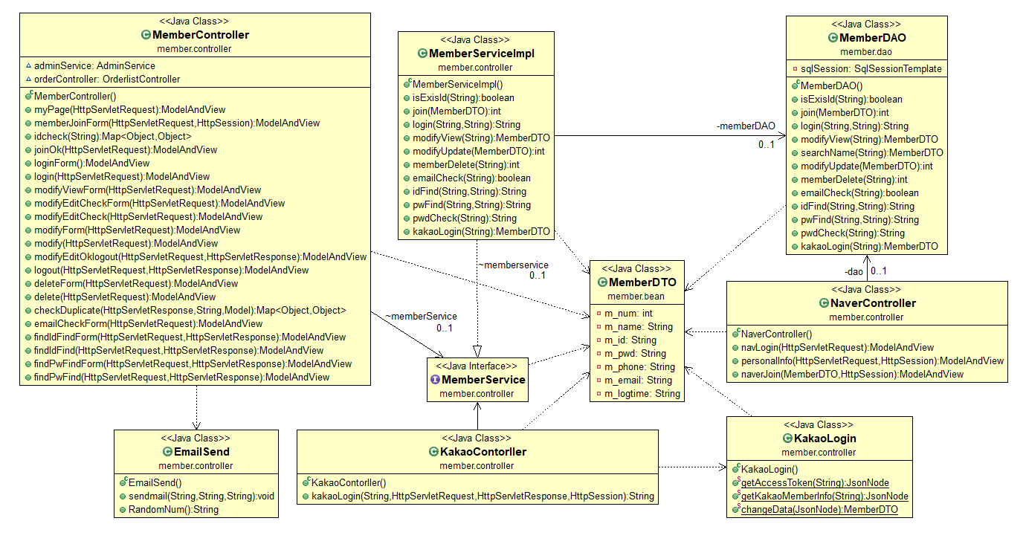
3 - 2. Class Diagram - 회원관리

Slide 25
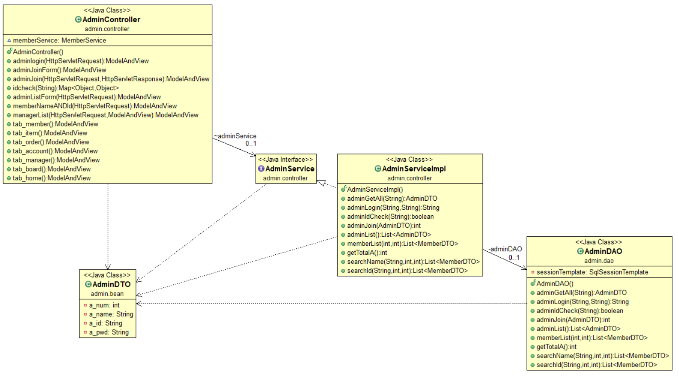
3 - 2. Class Diagram - 관리자

Slide 26
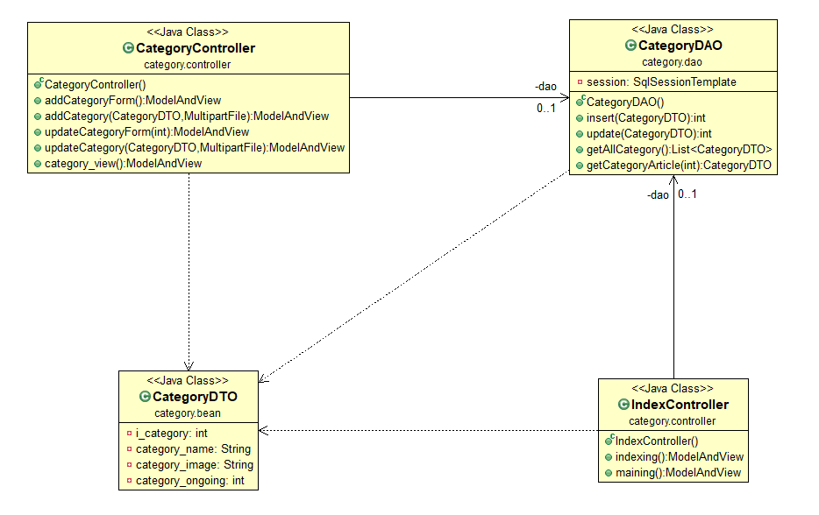
3 - 2. Class Diagram - 상품 카테고리

Slide 27
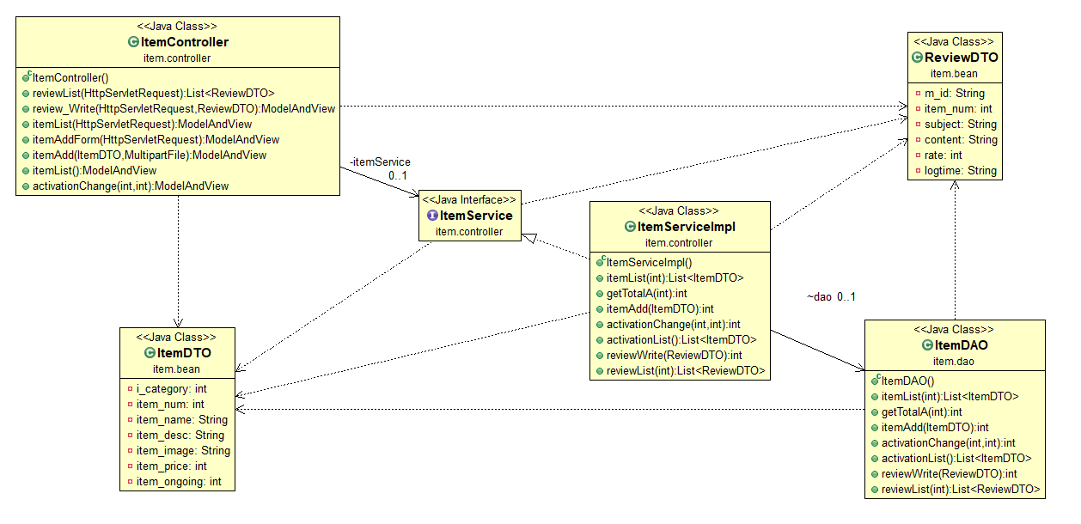
3 - 2. Class Diagram - 상품

Slide 28
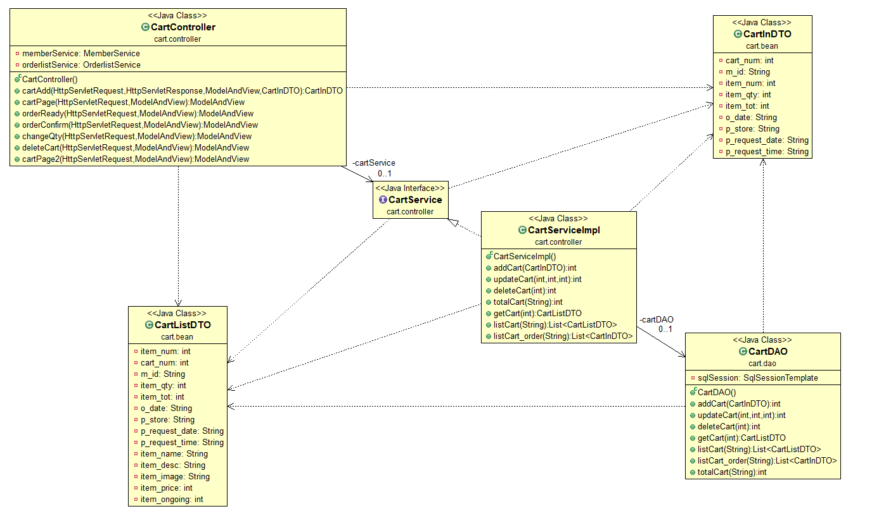
3 - 2. Class Diagram - 장바구니

Slide 29
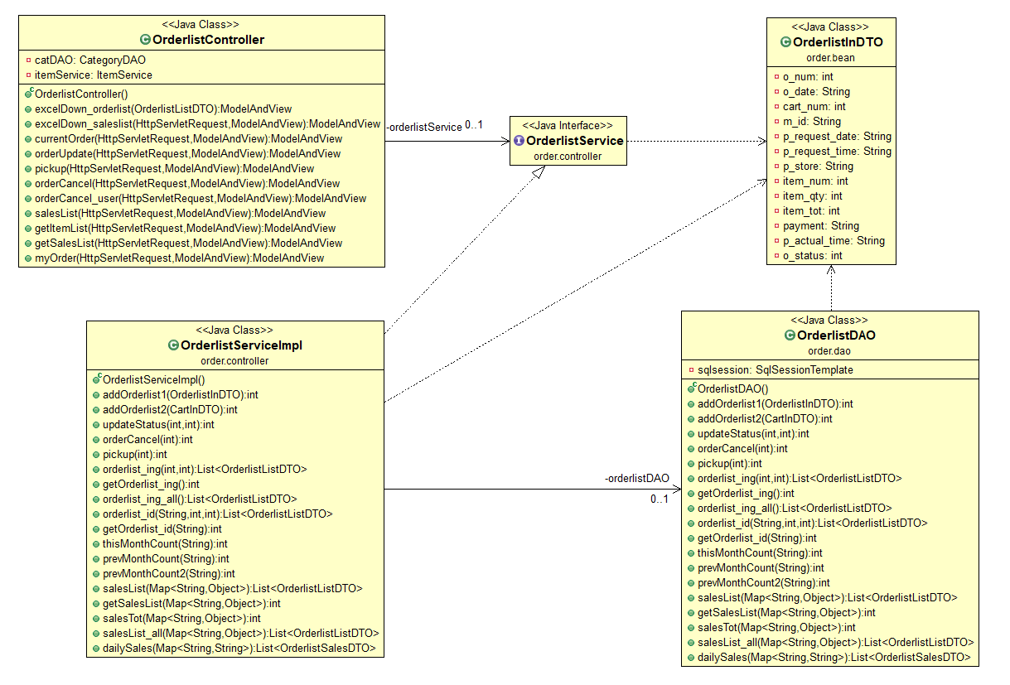
3 - 2. Class Diagram - 주문관리1

Slide 30
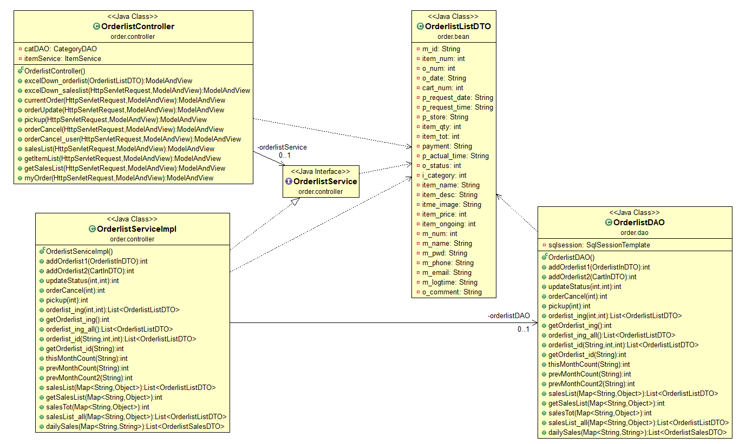
3 - 2. Class Diagram - 주문관리2

Slide 31
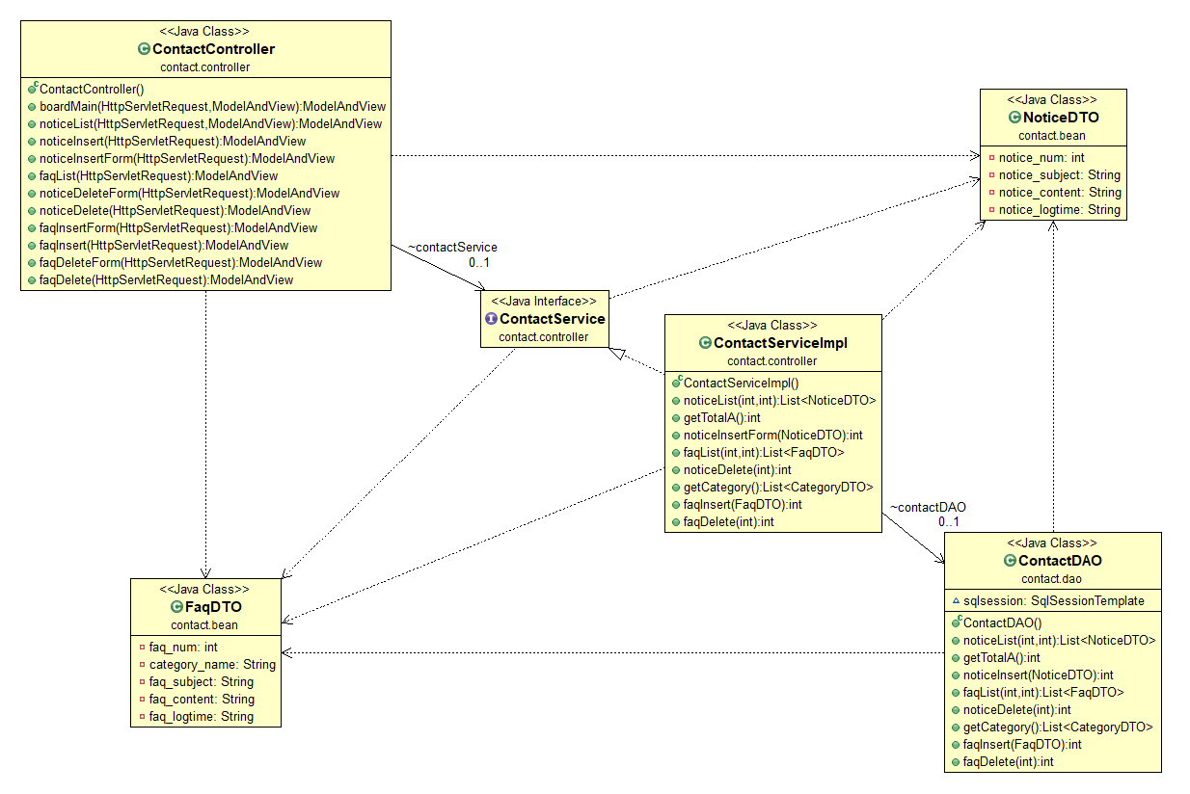
3 - 2. Class Diagram - 게시판

Slide 32
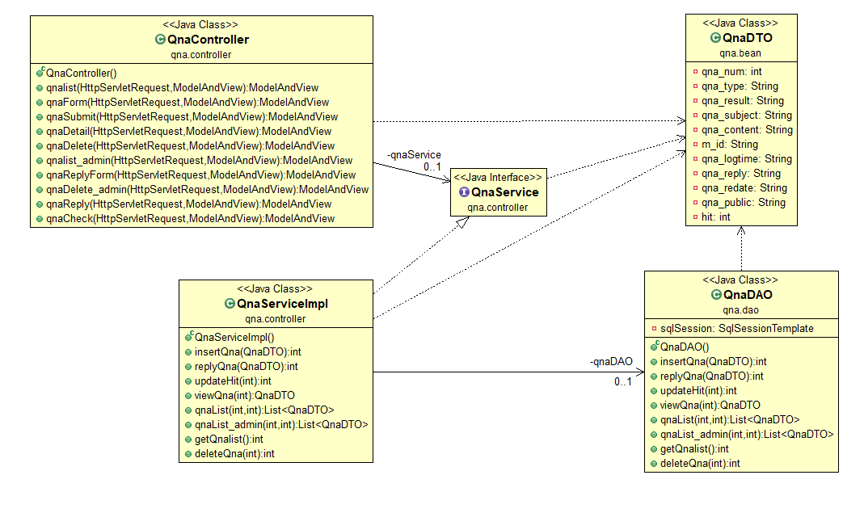
3 - 2. Class Diagram - Q&A

Slide 33
3 - 3.
USE-CASE

Slide 34
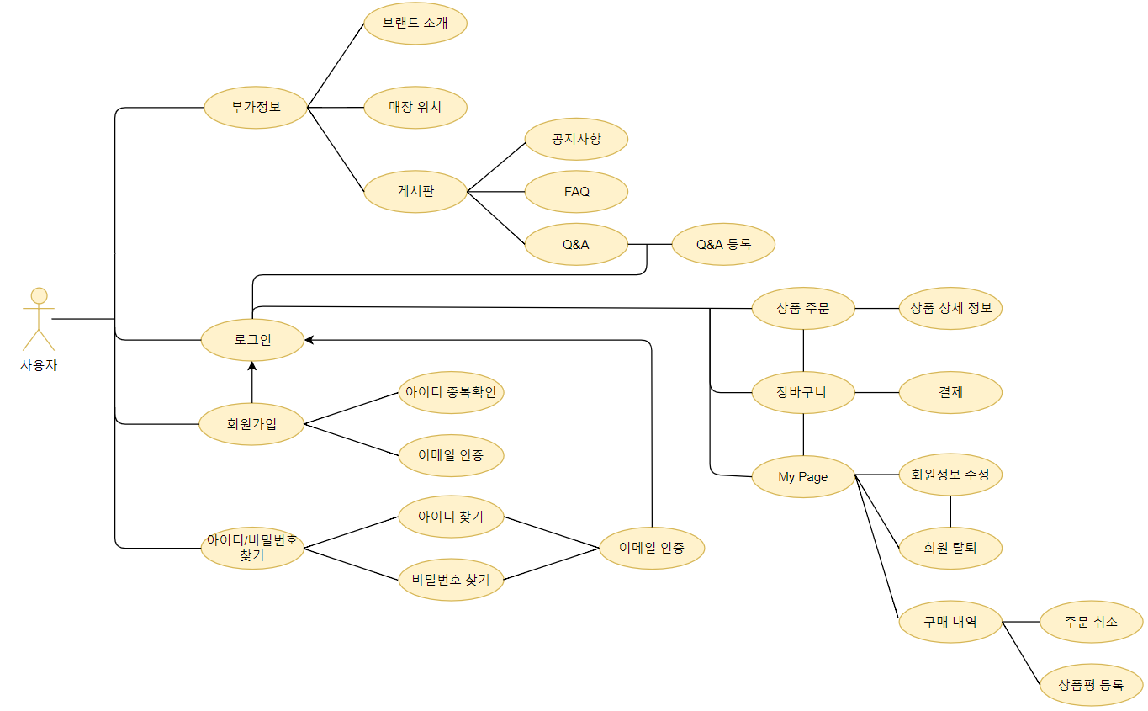
3 - 3. Use Case - 사용자

Slide 35

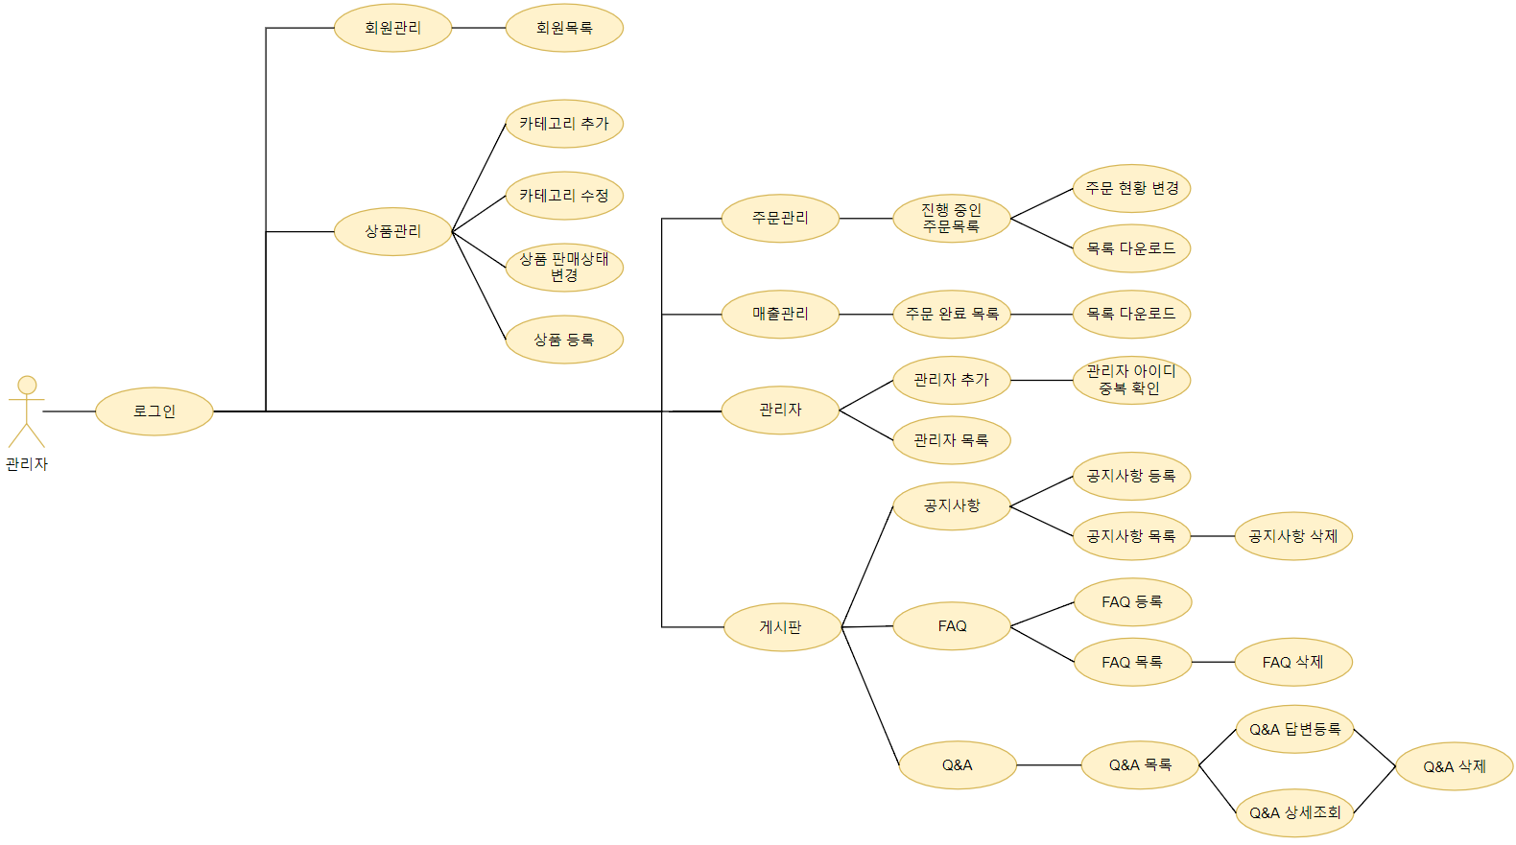
3 - 3. Use Case - 관리자

Slide 36
3 - 4.
SEQUENCE DIAGRAM

Slide 37
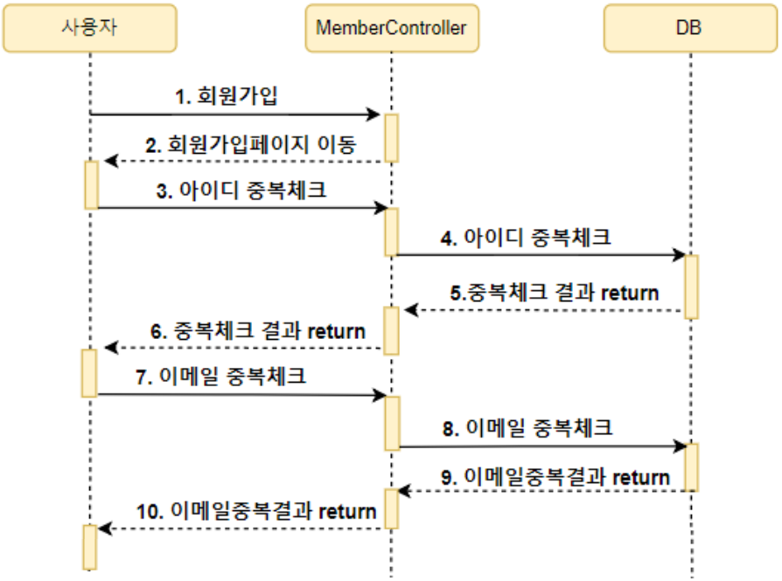
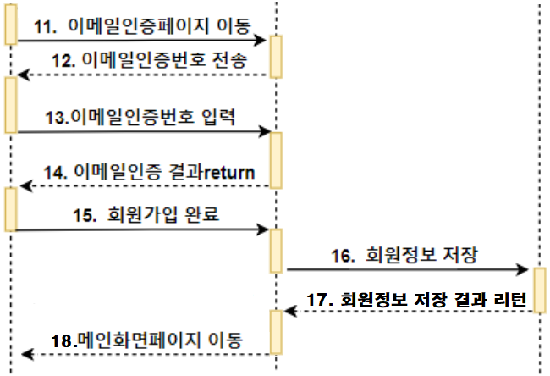
3 - 4. Sequence Diagram - 회원 가입

Slide 38
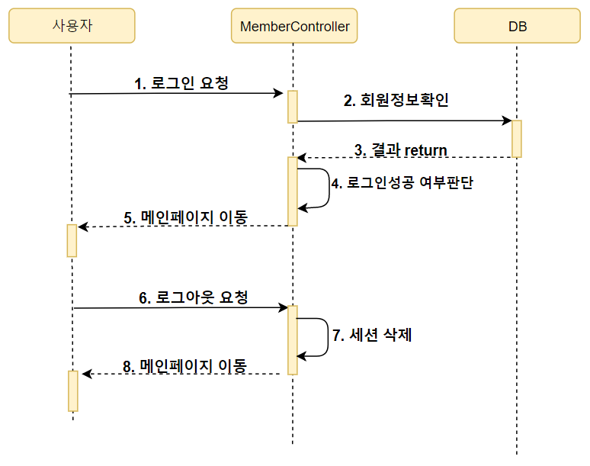
3 - 4. Sequence Diagram - 로그인 · 로그아웃

Slide 39
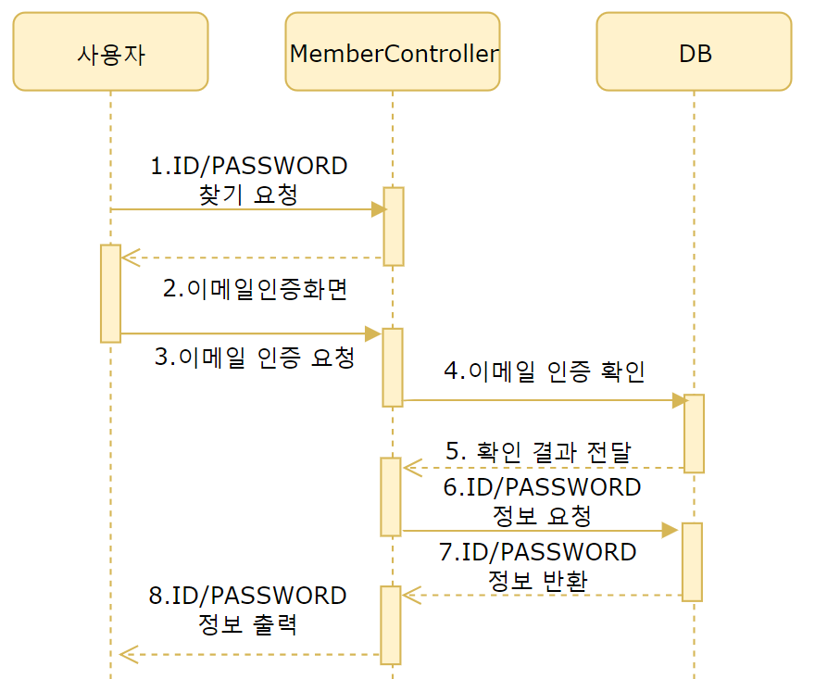
3 - 4. Sequence Diagram - 아이디 · 비밀번호 찾기

Slide 40
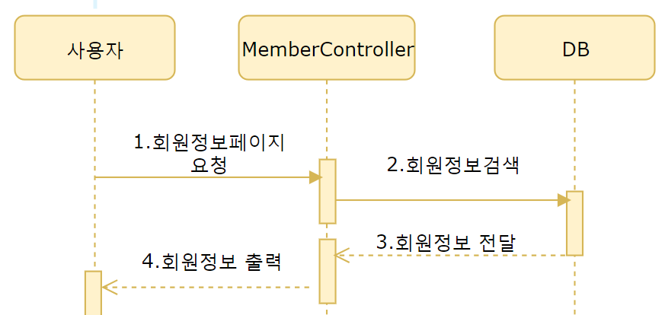
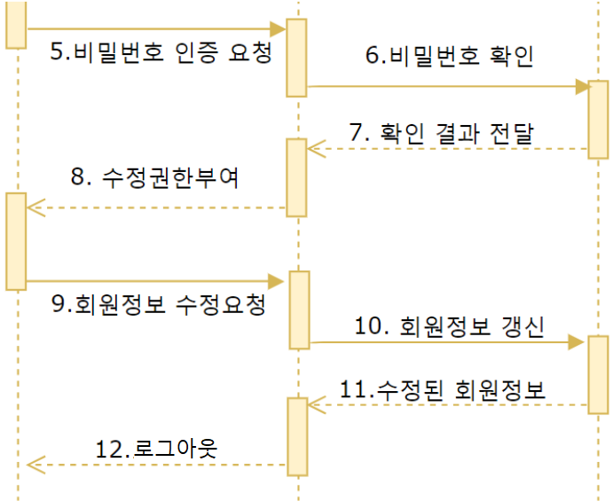
3 - 4. Sequence Diagram - 회원정보 수정

Slide 41
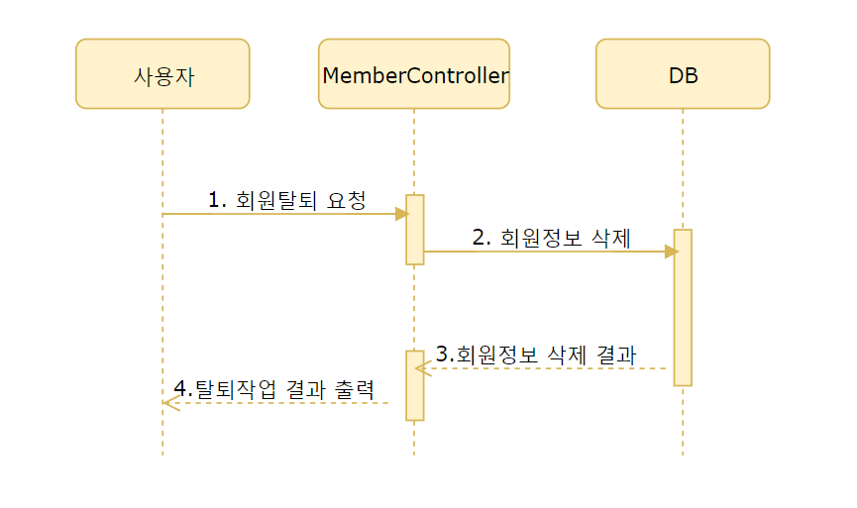
3 - 4. Sequence Diagram - 회원 탈퇴

Slide 42
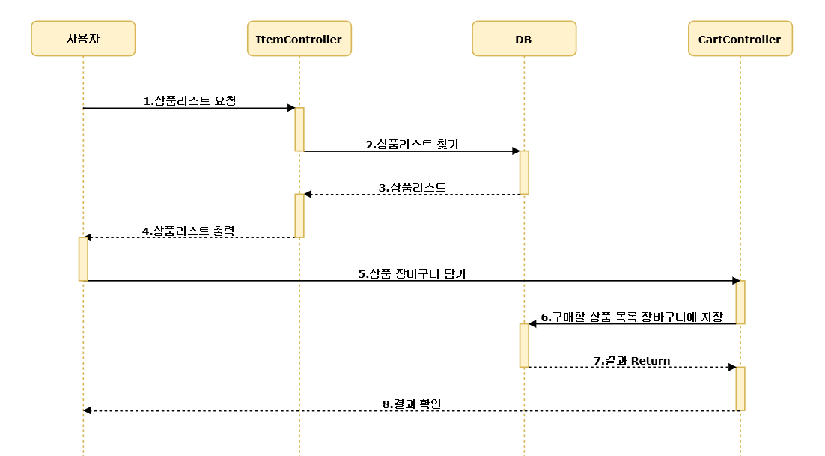
3 - 4. Sequence Diagram - 장바구니 담기

Slide 43
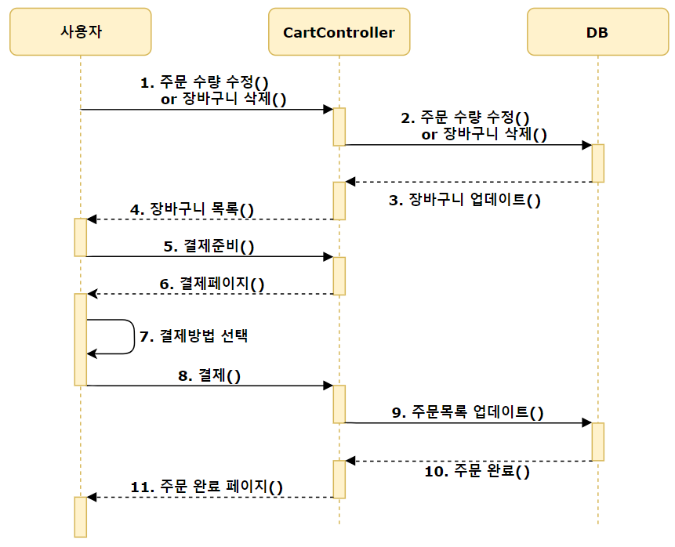
3 - 4. Sequence Diagram - 장바구니 업데이트 · 결제

Slide 44
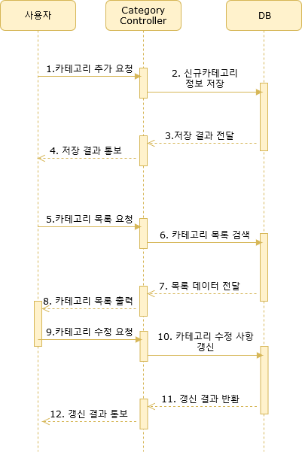
3 - 4. Sequence Diagram - 카테고리 추가 · 수정 · 목록

Slide 45
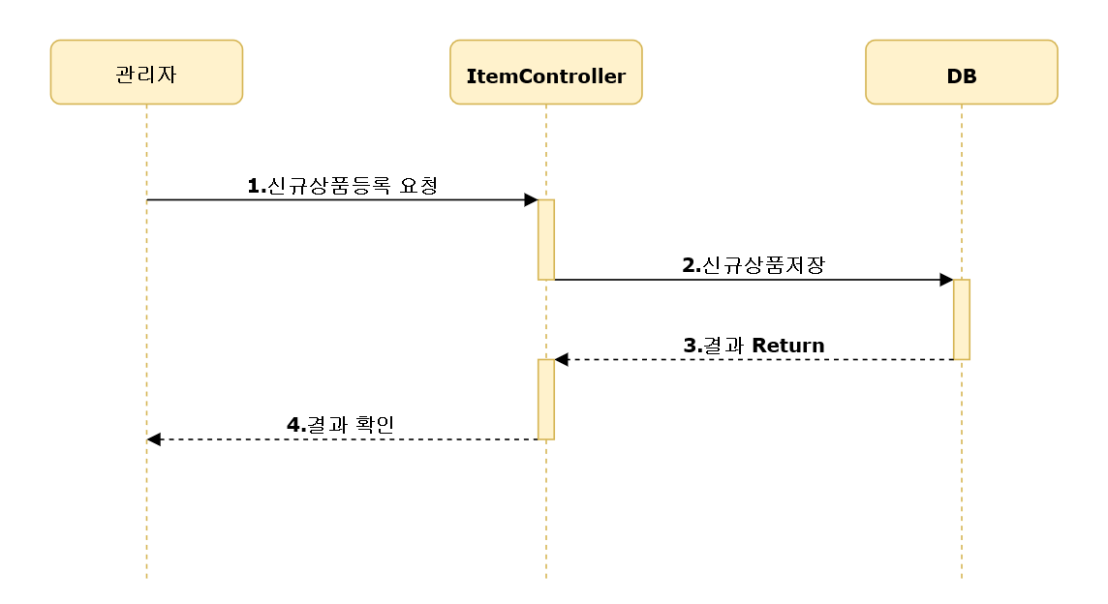
3 - 4. Sequence Diagram - 신규상품 등록

Slide 46
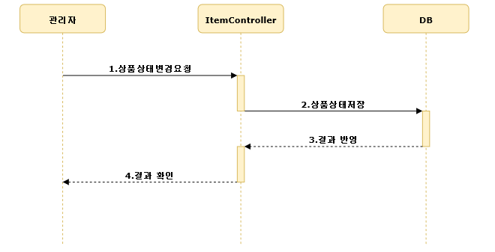
3 - 4. Sequence Diagram - 상품 판매상태 변경

Slide 47
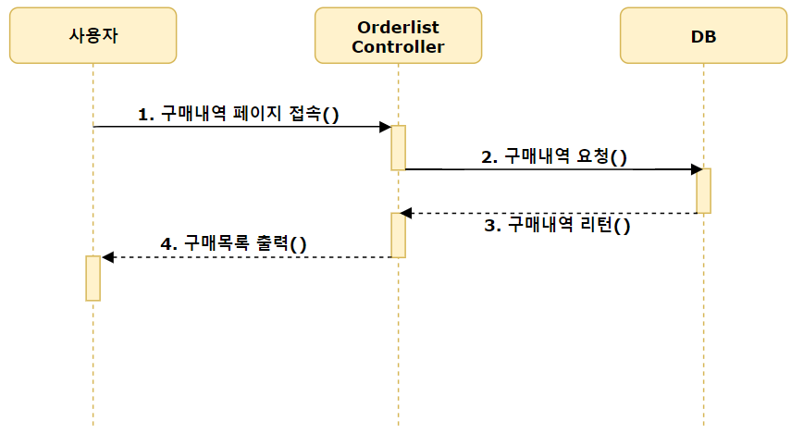
3 - 4. Sequence Diagram - 회원 구매내역

Slide 48
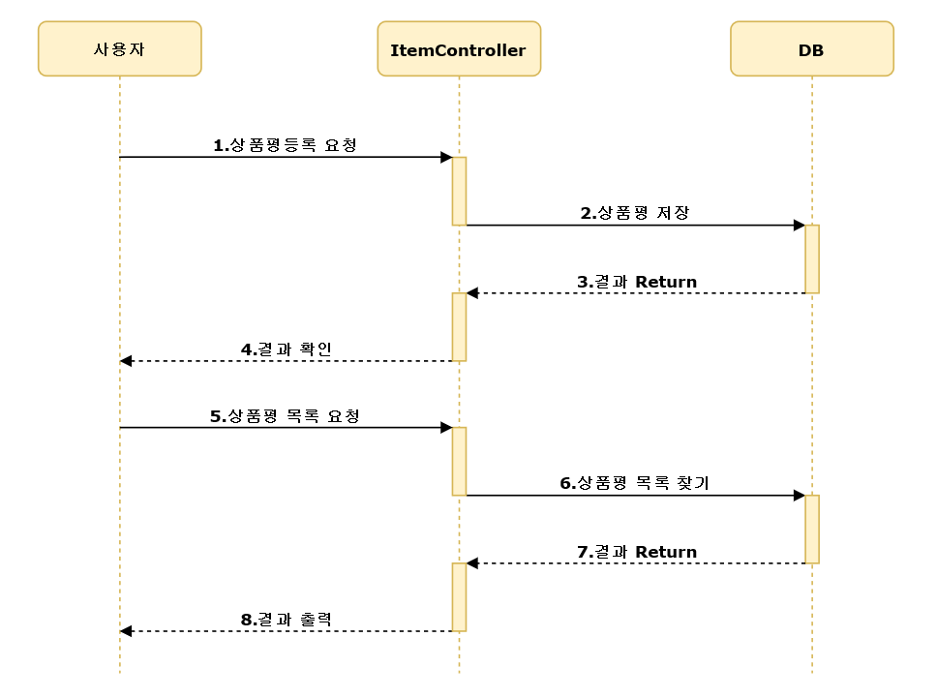
3 - 4. Sequence Diagram - 상품평 등록 · 목록

Slide 49
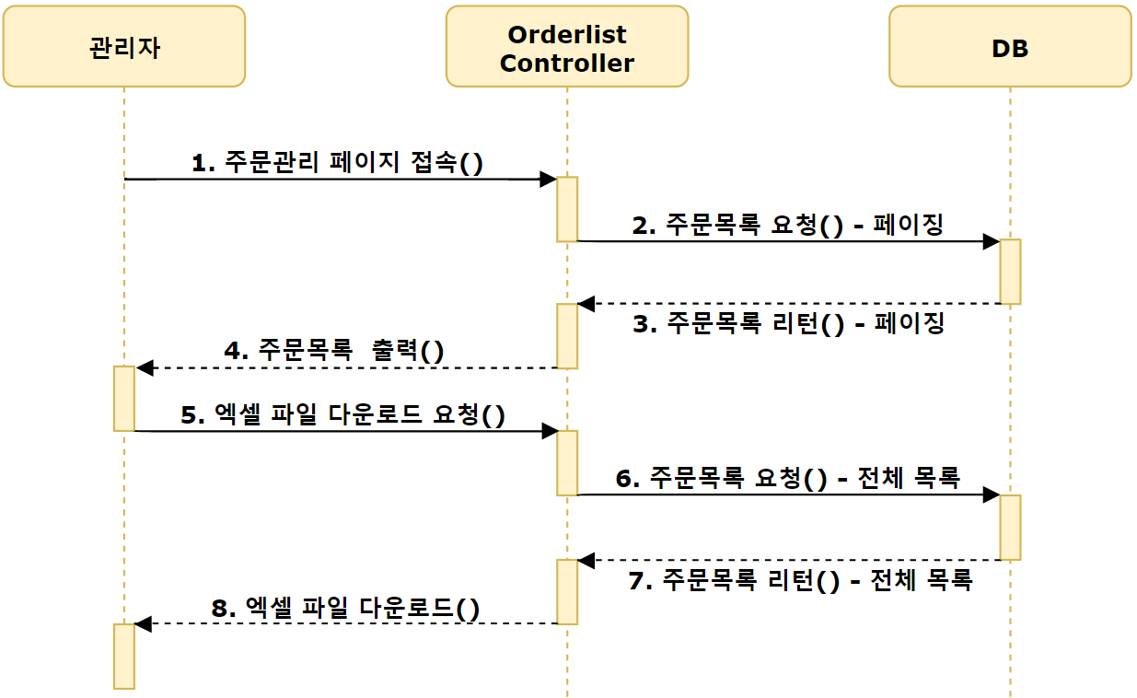
3 - 4. Sequence Diagram - 주문 관리

Slide 50
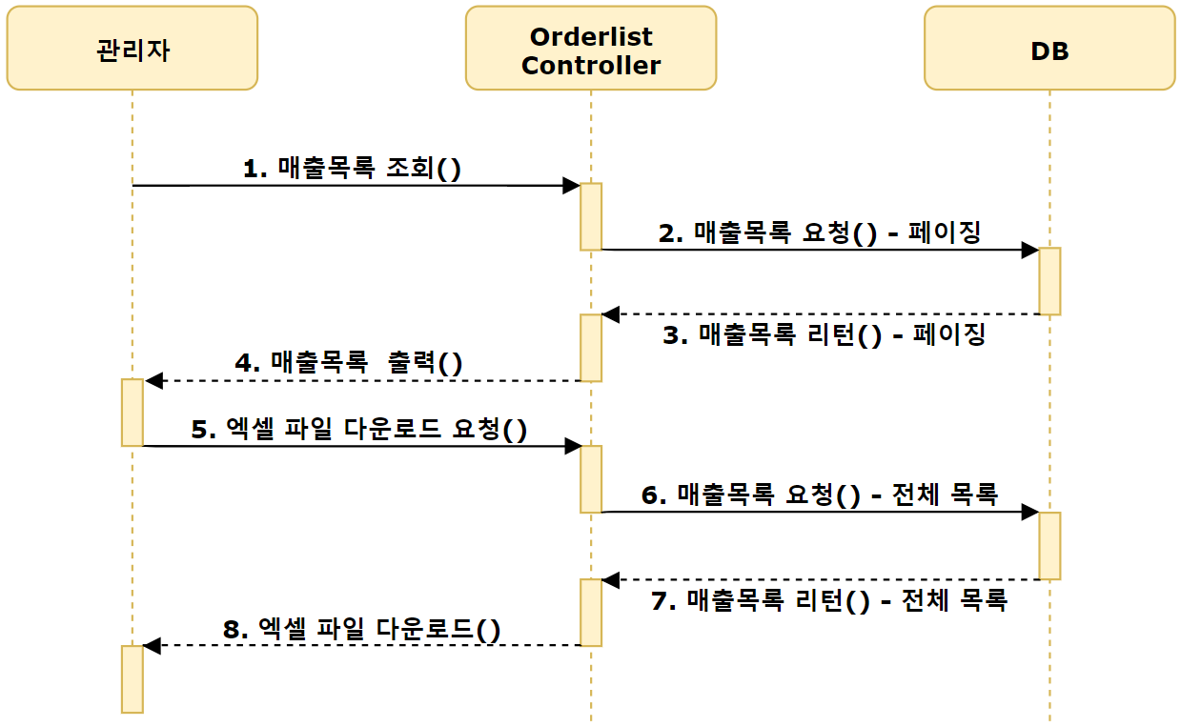
3 - 4. Sequence Diagram - 매출 관리

Slide 51
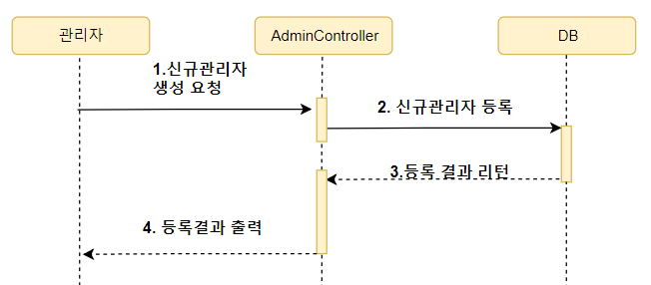
3 - 4. Sequence Diagram - 관리자 가입

Slide 52
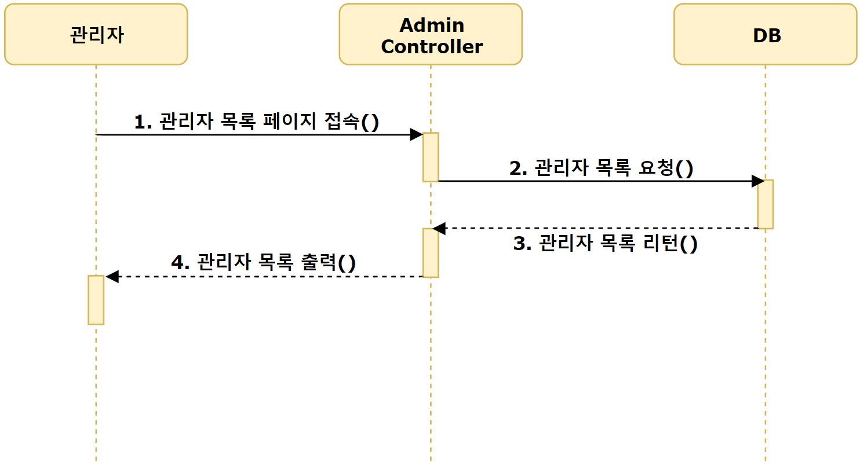
3 - 4. Sequence Diagram - 관리자 목록

Slide 53
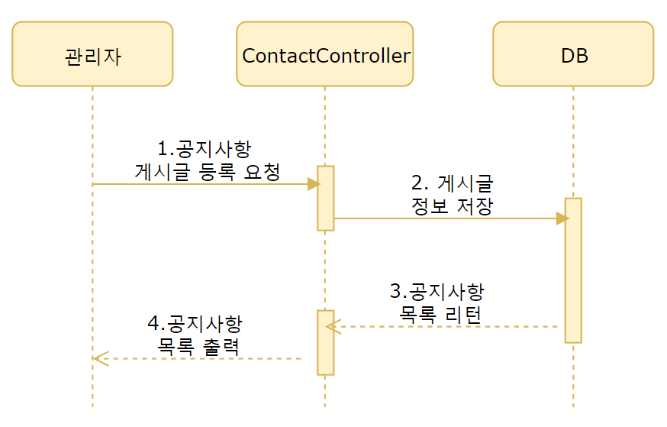
3 - 4. Sequence Diagram - 공지사항 게시글 등록 · 목록

Slide 54
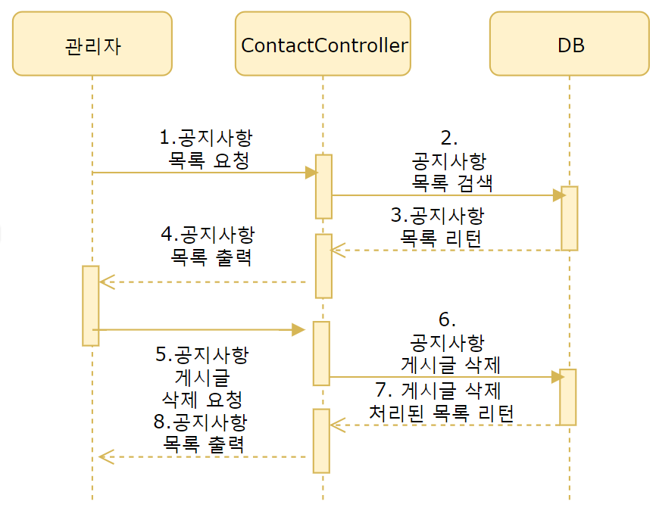
3 - 4. Sequence Diagram - 공지사항 게시글 목록 · 삭제

Slide 55
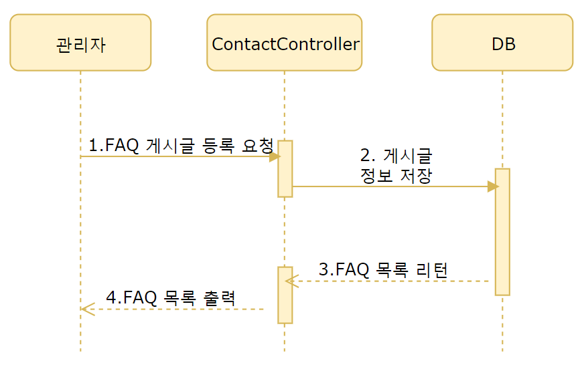
3 - 4. Sequence Diagram - FAQ 관리자 게시글 등록 · 목록

Slide 56
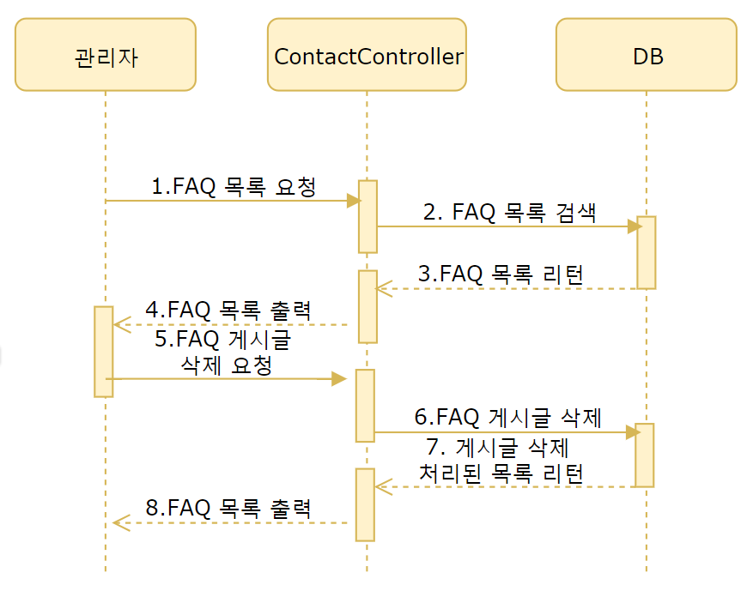
3 - 4. Sequence Diagram - FAQ 관리자 게시글 목록 · 삭제

Slide 57
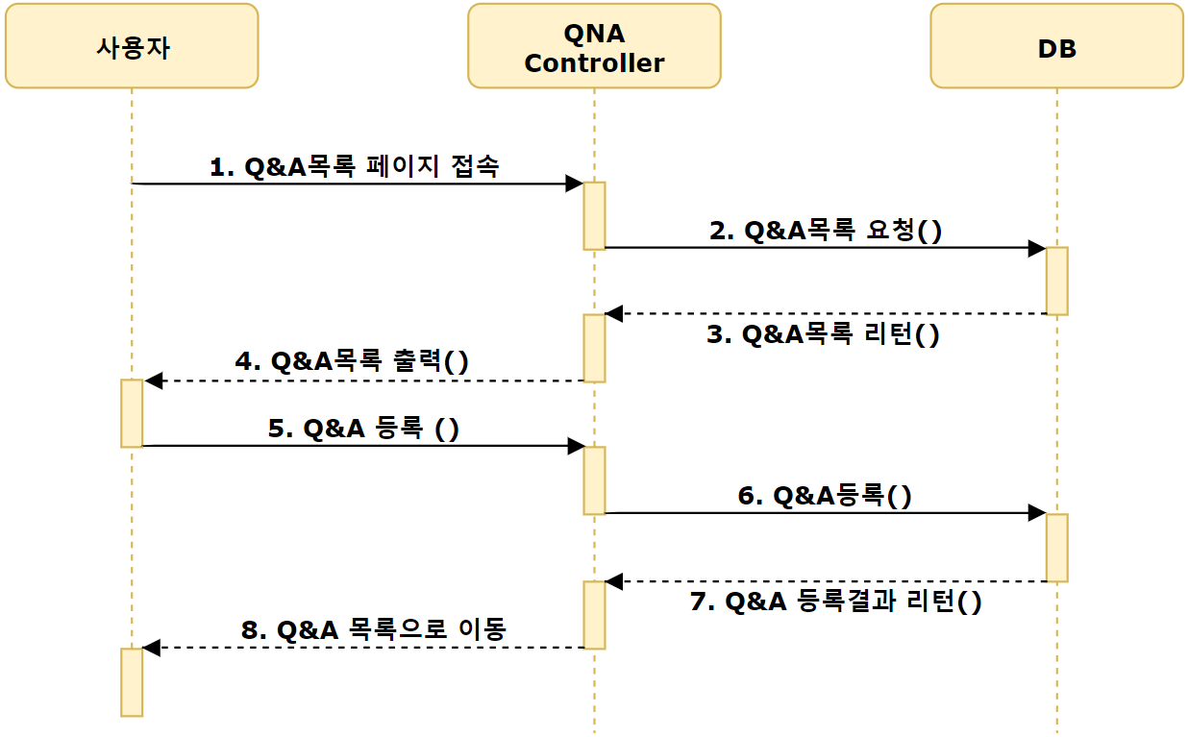
3 - 4. Sequence Diagram - Q&A 목록 · 새 글 등록

Slide 58
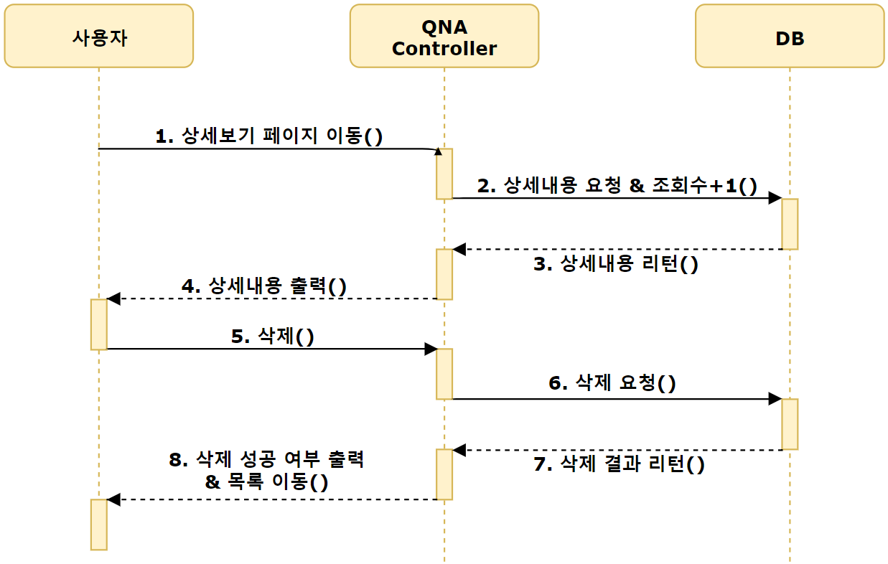
3 - 4. Sequence Diagram - Q&A 상세 보기 · 삭제

Slide 59
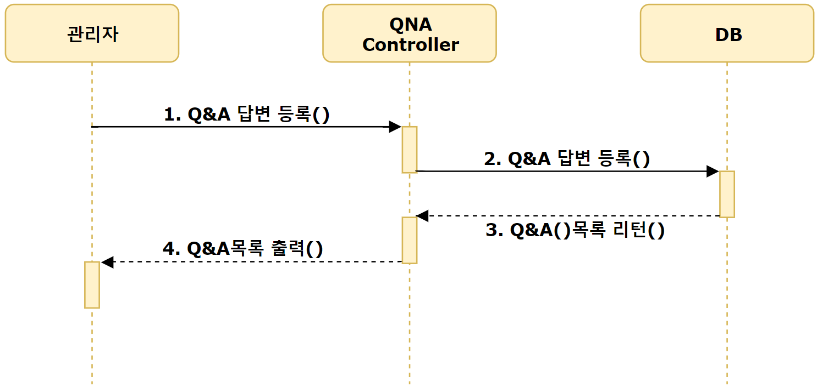
3 - 4. Sequence Diagram - Q&A 관리자 답변 등록

Slide 60
4.
화면 및 기능
- 메인화면
- 회원가입 / 로그인
- 상품 구매 / 장바구니 / 주문
- 게시판 (공지사항 / FAQ / Q&A)
- 회원 페이지 (회원 정보 수정 / 탈퇴 / 구매 내역)
- 관리자 페이지 (회원 · 상품 · 주문 · 매출 · 게시판 관리 / 관리자 추가)

Slide 61
4 - 1.
메인화면

Slide 62
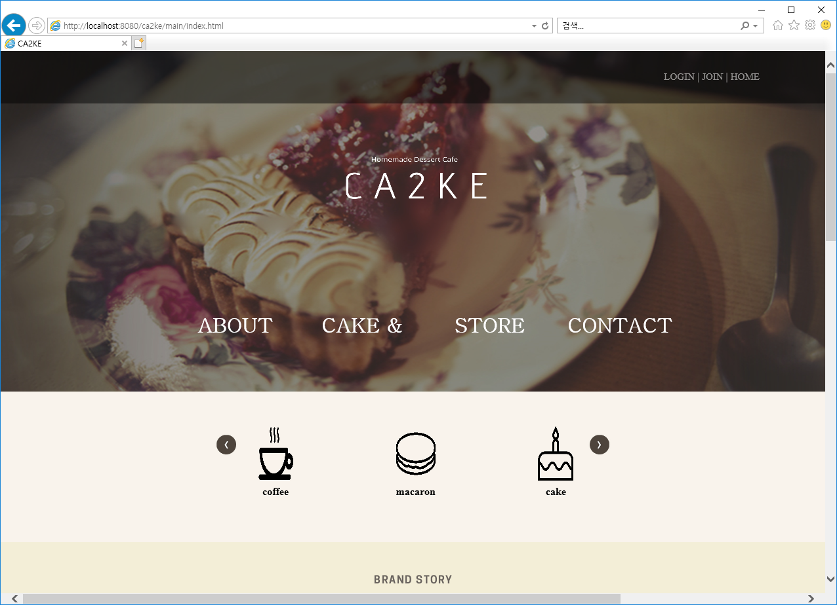
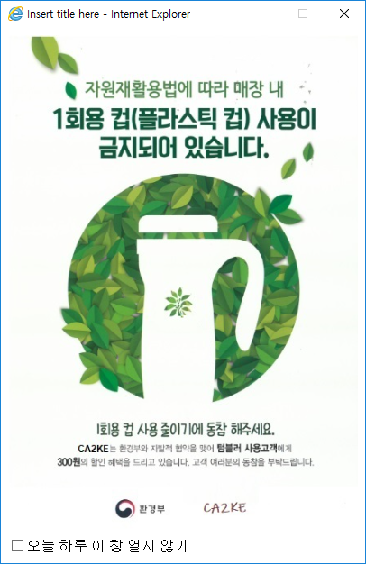
4 - 1. 메인화면 - 팝업창
①
① 닫기 버튼
메인 화면 접속 시마다 팝업창 출력
② 오늘 하루 이 창 열지 않기
클릭 시 하루동안 팝업창 출력되지 않음
로그아웃 시 쿠키 정보가 삭제되므로 다시 팝업창 출력
최초 접속 시 팝업창 출력
②

Slide 63
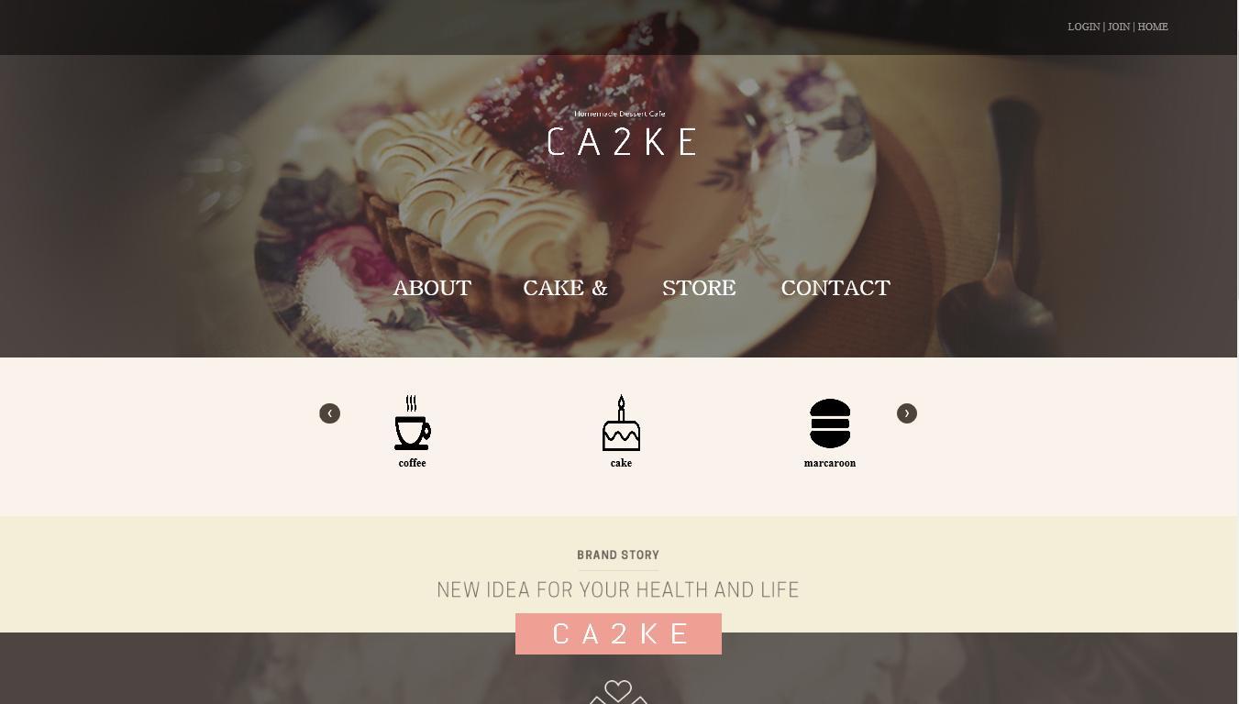
4 - 1. 메인화면 - 페이지 구성
상단 툴바, 메인 로고 및 이동 메뉴, 상품 카테고리 메뉴
상단 툴바
현재 페이지 내 앵커 이동 게시판 화면으로 이동
해당 카테고리의 상품 구매 페이지로 이동

Slide 64
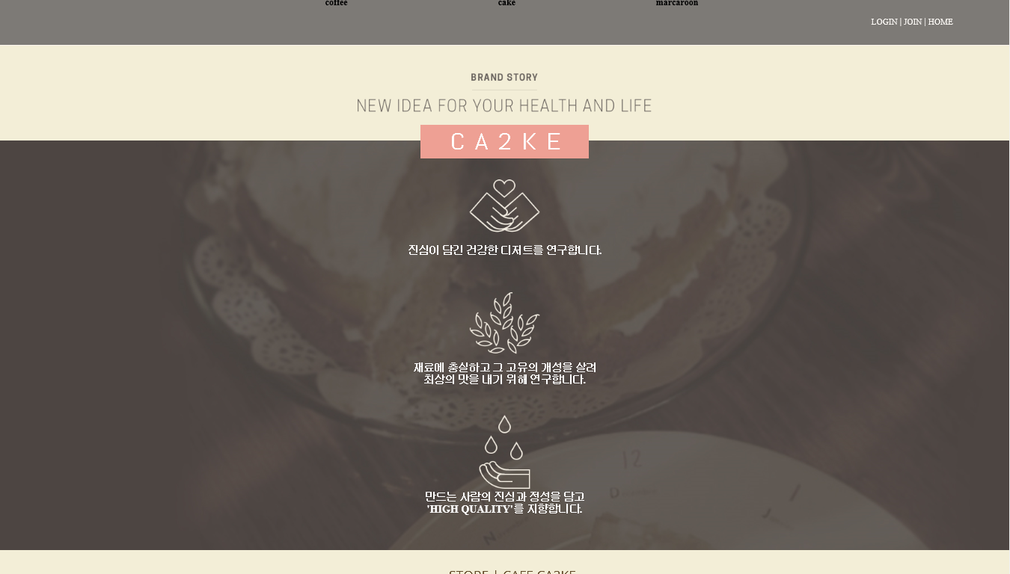
4 - 1. 메인화면 - 페이지 구성
브랜드 소개

Slide 65
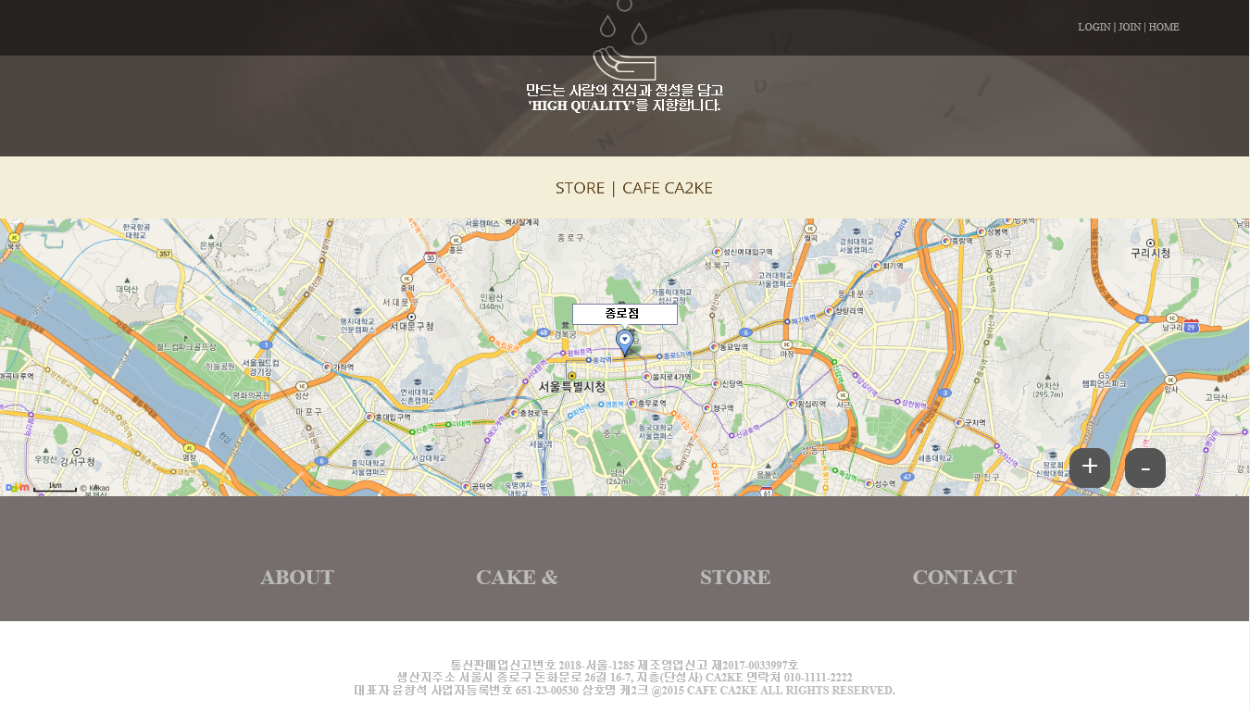
4 - 1. 메인화면 - 페이지 구성
다음 맵 지점 정보 및 브랜드 기타 정보

Slide 66
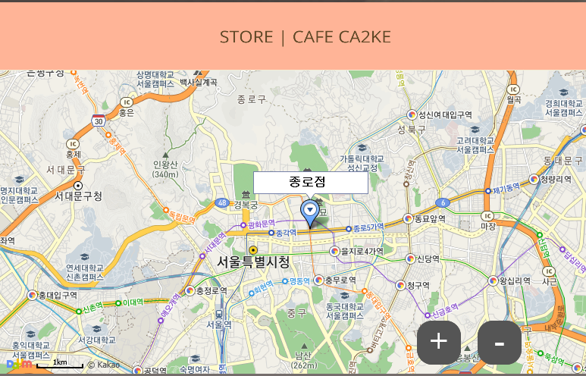
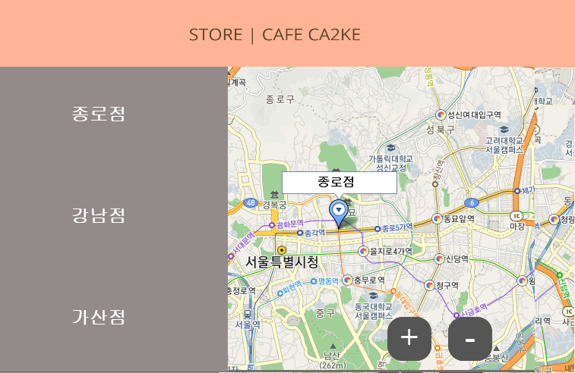
4 - 1. 메인화면 - 스토어 위치 정보
지점 위치 정보 선택 및 이동
클릭

Slide 67
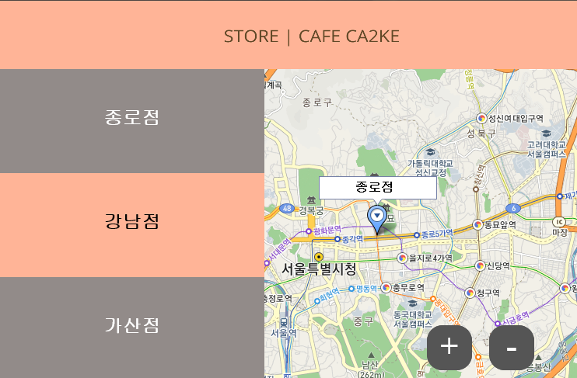
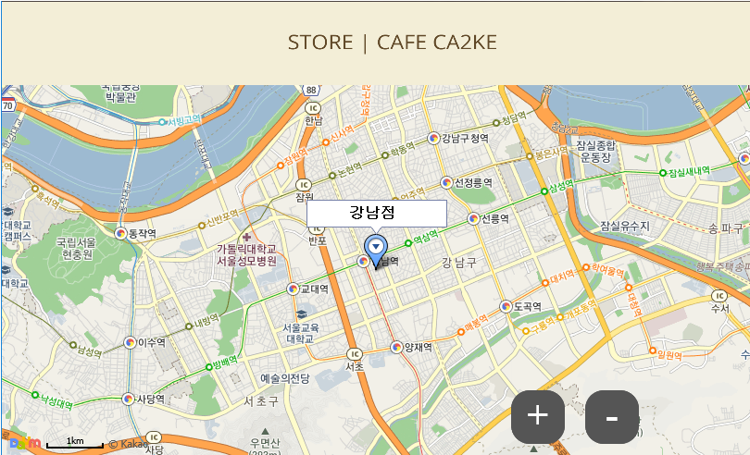
4 - 1. 메인화면 - 스토어 위치 정보
지점 위치 정보 선택 및 이동

Slide 68
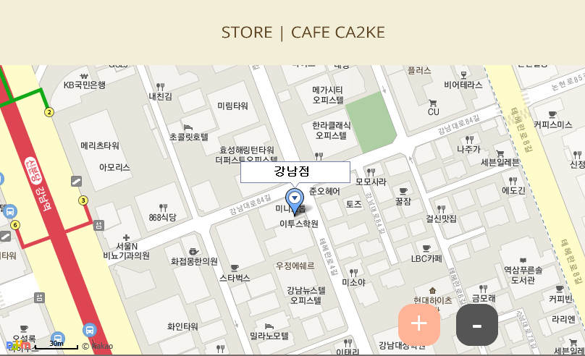
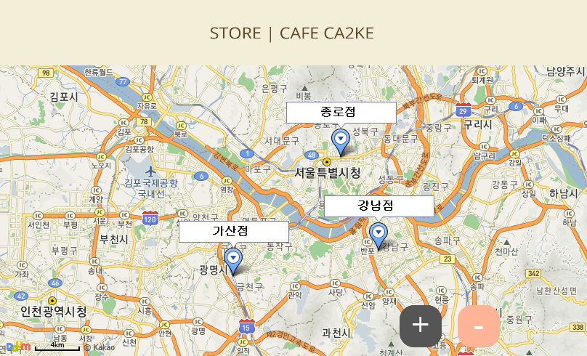
4 - 1. 메인화면 - 스토어 위치 정보
지도 확대 및 축소 버튼 동작

Slide 69
4 - 2.
회원가입 · 로그인

Slide 70

4 - 2. 회원가입

Slide 71







4 - 2. 회원가입 - 아이디 입력 검사 · 중복 확인
4. 아이디 중복 검사
-사용 중인 아이디를 입력한 경우
1. 아이디를 입력하지 않은 경우
2. ‘admin’ 포함한 아이디 사용 불가
-사용 가능한 아이디를 입력한 경우
3. 아이디 첫 글자는 영문만 가능
-중복 검사 후 [중복확인] 버튼 비활성화
& 입력한 아이디 변경 불가

Slide 72




4 - 2. 회원가입 - 비밀번호 입력 검사
1. 비밀번호를 입력하지 않은 경우
2. 비밀번호 재입력 항목을 입력하지 않은 경우
3. 비밀번호가 일치하지 않은 경우

Slide 73

4 - 2. 회원가입 - 이름 입력 검사
이름을 입력하지 않은 경우

Slide 74







4 - 2. 회원가입 - 휴대폰 번호 입력 검사
1. 휴대폰 번호 입력 길이가 옳지 않을 경우
3. 휴대폰 번호 입력 후 자동으로 ‘-’ 생성
- 10자리 입력
2. 숫자 이외의 값을 입력한 경우
- 11자리 입력

Slide 75




4 - 2. 회원가입 - E-MAIL 입력 검사
1. 이미 등록된 E-MAIL일 경우
2. 등록되지 않은 E-MAIL일 경우
3. E-MAIL 인증을 받지 않은 경우

Slide 76






4 - 2. 회원가입 - E-MAIL 인증
사용 가능한 E-MAIL일 경우, 해당 메일 주소로 인증번호 발송
잘못된 인증번호 입력
올바른 인증번호 입력
E-MAIL 인증 완료 후
[이메일인증] 버튼 비활성화
& 입력한 메일 주소 변경 불가

Slide 77





4 - 2. 회원가입 - 가입 완료
모든 입력 정보 기입 후 회원 가입 시 패스워드 암호화 후 가입 완료

Slide 78

4 - 2. 로그인
① 일반 로그인
암호화
② 네이버 로그인
③ 카카오 로그인
①
②
③

Slide 79

4 - 2. 로그인 - 암호화
로그인 시도

Slide 80


4 - 2. 로그인 - 암호화
입력된 아이디를 자바스크립트 로직으로 RSA 암호화 처리
아이디 암호화

Slide 81

4 - 2. 로그인 - 암호화
입력된 패스워드를 자바스크립트 로직으로 SHA256 해시화
패스워드 해시화

Slide 82

4 - 2. 로그인 - 암호화
해시화된 패스워드를 자바스크립트 로직으로 RSA 암호화 처리
패스워드 암호화
패스워드 해시화

Slide 83



4 - 2. 로그인 - 암호화
아이디 복호화 & 패스워드 2차 해시화
요청된 로그인 정보를 서버에서 복호화
회원 패스워드는 추가로 해시화 과정 처리
데이터베이스의 회원정보와 대조, 데이터 일치 여부에 따른 로그인 처리
아이디 복호화 & 패스워드 2차 해시화
복호화한 아이디
복호화한 패스워드
해시화된 패스워드에 Signature Text 를 추가하여 2차 해시화

Slide 84

4 - 2. 로그인 - 로그인 완료
로그인 완료 후 상단 툴바 변화
초기 화면 (로그인 전)
사용자 로그인
관리자 로그인

Slide 85


4 - 2. 로그인 - 네이버 아이디로 로그인
소셜로그인
클릭
https://nid.naver.com/oauth2.0/authorize? client_id={클라이언트아이디} &response_type=code &redirect_uri={개발자 센터에 등록한 콜백URL(URL 인코딩)} &state={상태 토큰}

Slide 86

4 - 2. 로그인 - 네이버 아이디로 로그인
추가 정보 기입 페이지
Naver에서 제공하지 않는 필수 회원 데이터는 별도의 페이지를 통해 입력하도록 유도하여 최종 회원가입 처리

Slide 87


4 - 2. 로그인 - 네이버 아이디로 로그인

Slide 88


4 - 2. 로그인 - 카카오 계정으로 로그인
소셜로그인
클릭
https://accounts.kakao.com/login?
continue=https://kauth.kakao.com/oauth/authorize?
response_type%3Dcode
%client_id%{클라이언트아이디}
%redirect_uri%{개발자 센터에 등록한 콜백URL(URL 인코딩)}
%member%252FkakaLogin

Slide 89
4 - 2. 로그인 - 카카오 계정으로 로그인
추가 정보 기입 페이지
카카오에서 제공하지 않는 필수 회원 데이터는 별도의 페이지를 통해 입력하도록 유도하여 최종 회원가입 처리

Slide 90

4 - 2. 로그인 - 네이버 아이디로 로그인

Slide 91
4 - 3.
상품구매 · 장바구니 · 주문

Slide 92

4 - 3. 상품구매
①
① 상품 카테고리 선택
출력할 상품 선택
② 상품 리스트 출력
선택한 카테고리 상품 리스트 출력
③ 장바구니 담기창
③
②

Slide 93

4 - 3. 상품구매 - 판매상태별 상품이미지
①
① 판매중인 상품
② 매진된 상품
③ 생산중단된 상품
②
③

Slide 94

4 - 3. 상품구매 - 상품 미등록
① 상품 미등록시 화면
상품이 존재하지 않을 경우
①

Slide 95

4 - 3. 상품구매
②
① 상품 선택창
상품이름
상품수량
상품가격
상품추가
상세보기 선택
② 장바구니 담기창
구매할 상품이름
구매할 상품수량
픽업날짜
픽업매장
장바구니담기
목록비우기
①
①

Slide 96


4 - 3. 상품구매 - 상품선택창
①, ④ 수량 조절
② 구매할 상품 추가
동일항목 추가시 수량만 변경
③ ,④ 항목삭제
수량 0으로 줄일시 항목삭제
①
②
③
④
①
①

Slide 97
4 - 3. 상품구매 - 상세보기
① 상세보기 창 전환
해당 상품의 상세정보 출력
①
①

Slide 98

4 - 3. 상품구매 - 상세보기
①
① 상세보기 창 전환
해당 상품의 상세정보 및
상품평 목록 출력
② 상품 평점
③ 상품평 내용
내용, 사용자ID,
상품평 등록일
②
③

Slide 99





4 - 3. 상품구매 - 필수정보 선택여부 검사
① 픽업 요청날짜 선택
② 픽업 요청시간 선택
③ 픽업 매장 선택
④ 장바구니 담기
장바구니 저장
⑤ 목록비우기
①
②
①
③
④
②
③
④
⑤

Slide 100

4 - 3. 장바구니
① 개수 수정
숫자만 입력 가능
② 삭제
해당 항목 삭제
③ 주문하기
결제 페이지로 이동
④ 홈
메인 화면으로 이동
①
②
③
④

Slide 101



4 - 3. 장바구니 - 개수 수정
개수 수정 전
개수 수정 시 숫자 입력여부 검사
- 입력값이 숫자가 아닌 경우
- 입력값이 숫자인 경우
개수 수정 후 - 결제금액 업데이트

Slide 102


4 - 3. 장바구니 - 삭제
장바구니 항목 삭제 전
삭제 메시지 출력
장바구니 항목 삭제 후 - 결제금액 업데이트

Slide 103

4 - 3. 주문
① 회원정보 수정
회원정보 수정 페이지로 이동
② 결제 방법
신용카드 / 무통장 입금 중 선택
③ 결제 진행 동의
결제 전 필수 체크 항목
④ 결제하기
결제 페이지로 이동
④ 홈
메인 화면으로 이동
①
②
③
④ ⑤

Slide 104


4 - 3. 주문 - 결제 방법
결제 방법 - 신용카드
결제 방법 - 무통장 입금

Slide 105




4 - 3. 주문 - 필수 정보 선택 여부 검사
① 카드 결제 / 무통장 입금 여부 미선택
② 신용카드 결제 - 개인카드/법인카드 미선택
③ 신용카드사 / 입금 은행 미선택
④ ‘결제 진행 동의’ 체크박스 미선택

Slide 106


4 - 3. 주문 완료 - 신용카드 결제
브라우저 [뒤로] 버튼
& 백스페이스바 동작 방지
① 주문내역 보기
MyPage로 이동
①

Slide 107

4 - 3. 주문 완료 - 무통장 입금 주문
브라우저 [뒤로] 버튼
& 백스페이스바 동작 방지
① 주문내역 보기
MyPage로 이동
①

Slide 108
4 - 4.
게시판

Slide 109

4 - 4. 게시판 - 공지사항

Slide 110

4 - 4. 게시판 - 공지사항
제목 클릭 시 공지 내용 확인 가능

Slide 111

4 - 4. 게시판 - FAQ

Slide 112

4 - 4. 게시판 - FAQ
제목 클릭 시 FAQ 내용 확인 가능

Slide 113

4 - 4. 게시판 - Q&A

Slide 114



4 - 4. 게시판 - Q&A
①
②
① 문의글 등록
로그인한 회원만 문의글 작성 가능
② 문의글 조회
비공개글은 작성자만 확인 가능

Slide 115




4 - 4. 게시판 - Q&A
문의글 등록
필수 항목 입력 검사

Slide 116

4 - 4. 게시판 - Q&A
문의글 조회 - 본인이 작성한 글일 경우 삭제 가능

Slide 117

4 - 4. 게시판 - Q&A
문의글 조회 - 다른 회원이 작성한 글일 경우 내용 확인만 가능
→ [답변완료] 상태일 경우 판매자 답변 확인 가능

Slide 118
4 - 5.
회원 페이지

Slide 119

4 - 5. MyPage
로그인 후 상단 툴바를 통해 MyPage 접속
① 회원정보 수정
② 구매 내역
마이페이지
초기 화면
③ 장바구니
④ 회원 탈퇴
⑤ 메인 화면
①
②
③
④
⑤

Slide 120

4 - 5. MyPage - 회원정보 수정
[회원정보 수정] 클릭 시 현재 회원정보 확인 가능
① 회원정보 수정
② 회원 탈퇴
① ②

Slide 121



4 - 5. MyPage - 회원정보 수정
비밀번호 검사 후 회원정보 수정 화면으로 이동
[회원정보 수정] 버튼 클릭 시 비밀번호 확인

Slide 122

4 - 5. MyPage - 회원정보 수정
아이디 수정 불가
- 비밀번호
- 이름
- 휴대폰 번호
- E-MAIL
→ 입력검사 진행

Slide 123
4 - 5. MyPage - 회원정보 수정 (입력 검사)
[회원 가입]과 동일하게 모든 항목에 대해 입력 검사 진행
① 비밀번호 입력 검사
② 이름 입력 검사
② 휴대폰 번호 입력 검사

Slide 124
4 - 5. MyPage - 회원정보 수정 (입력 검사)
[E-MAIL] 입력란에 변경사항 있을 경우 이메일 인증 필요
기존 이메일 주소 사용 시에는 이메일 인증 필요하지 않음
[E-MAIL] 변경한 경우 인증 필요
[E-MAIL] 인증 완료 후 - [이메일인증] 버튼 비활성화 & 입력한 메일 주소 변경 불가

Slide 125



4 - 5. MyPage - 회원정보 수정
입력검사 완료 후 회원 정보 수정
패스워드 암호화
회원정보 변경 후 로그아웃 (메인화면으로 이동)

Slide 126

4 - 5. MyPage - 구매내역
①
① 구매 횟수 그래프
최근 세 달 간 구매 횟수
② 구매 목록
주문 세부내역 출력
③ 비고
주문 취소 / 상품평 등록
②
③

Slide 127

4 - 5. MyPage - 구매내역
최근 세 달 간 구매 횟수 그래프
그래프에 커서 들어갈 때
해당 월의 구매 횟수
말풍선 출력

Slide 128

4 - 5. MyPage - 구매내역
구매 목록
[주문 준비 현황]에 따라 주문 취소 및 상품평 등록 가능
① 주문 취소
주문 준비가 시작되지 않은 경우 주문 취소 가능
주문 취소 시 구매 수량 & 금액 0으로 변경
② 주문 취소 불가
주문 준비가 시작 된 후에는 주문 취소 불가
③ 상품평 등록
상품 픽업이 완료된 경우 상품평 등록 가능

Slide 129

4 - 5. MyPage - 구매내역 (상품평등록)
구매 목록
① 상품평 클릭
② 평점 선택
③ 상품평 입력
④ 상품평 등록
상품 상세보기
창에 추가
①
③
④
②

Slide 130

4 - 5. MyPage - 회원탈퇴
두 가지 경로로 [회원탈퇴] 가능
① MyPage 메뉴 ② [회원정보 수정]

Slide 131



4 - 5. MyPage - 회원탈퇴
잘못된 비밀번호를 입력한 경우
[회원탈퇴] 시 비밀번호 확인
올바른 비밀번호를 입력한 경우

Slide 132
4 - 6.
관리자 페이지

Slide 133


4 - 6. 관리자 페이지
관리자 로그인 후 상단 툴바를 통해 관리페이지 접속
① 회원 관리
② 상품 관리
③ 주문 관리
④ 매출 관리
⑤ 관리자
⑥ 게시판
⑦ 메인화면
① ② ③ ④ ⑤ ⑥ ⑦

Slide 134


4 - 6. 관리자 페이지 - 회원관리

Slide 135

4 - 6. 관리자 페이지 - 회원관리
①
②
③ ④
① 검색 기준
- 이름 or 아이디
② 검색어
③ 검색기준
& 검색어 초기화
④ 검색

Slide 136




4 - 6. 관리자 페이지 - 회원관리
회원 검색 시 검색어 입력 검사
① 검색 기준 미선택
② 회원명 미입력
③ 회원 아이디 미입력

Slide 137




4 - 6. 관리자 페이지 - 회원관리
회원 아이디 검색
아이디 검색 결과가 없을 경우
회원명 검색
회원명 검색 결과가 없을 경우

Slide 138

4 - 6. 관리자 페이지 - 상품관리

Slide 139

4 - 6. 관리자 페이지 - 카테고리 추가
추가할 카테고리명과 카테고리 로고이미지 입력

Slide 140


4 - 6. 관리자 페이지 - 카테고리 추가
카테고리 추가 작업에 따른 메인화면 카테고리 리스트 신규목록 출력
추가된 카테고리

Slide 141

4 - 6. 관리자 페이지 - 카테고리 수정
타겟 카테고리 활성화/비활성화 처리에 따른 출력 변화

Slide 142


4 - 6. 관리자 페이지 - 카테고리 수정
CAKE 카테고리의 상태 - 비활성화로 수정

Slide 143


4 - 6. 관리자 페이지 - 카테고리 수정
CAKE 카테고리 비활성화 후 메인화면의 카테고리 목록 변화
<카테고리 목록>
CAKE
카테고리
비활성화

Slide 144

4 - 6. 관리자 페이지 - 상품 등록
①
②
① 상품 카테고리 선택
② 상품 이미지 선택
③ 상품명 입력
④ 상품가격 입력
⑤ 상품설명
⑥ 상품등록
⑦ 다시 작성
③
④
⑤
⑥
⑦

Slide 145






4 - 6. 관리자 페이지 - 상품 등록
상품 등록 시 필수 입력값 검사
① 상품 카테고리 선택
② 상품 이미지 선택
③ 상품명 입력
④ 상품가격 입력
⑤ 상품설명
⑥ 상품등록
①
②
③
④
⑤
⑥

Slide 146

4 - 6. 관리자 페이지 - 상품 상태

Slide 147

4 - 6. 관리자 페이지 - 주문관리

Slide 148

4 - 6. 관리자 페이지 - 주문관리
①
②
① Excel 다운로드
- 전체 주문내역
엑셀 형식으로
다운로드
② 주문준비현황
변경

Slide 149


4 - 6. 관리자 페이지 - 주문관리
[Excel 다운로드] 버튼 클릭 시 미완료 주문 목록을
엑셀 양식으로 다운로드 가능

Slide 150




4 - 5. 관리자 페이지 - 주문관리
[업데이트] 버튼 클릭 시
주문 준비 현황 변경
[픽업완료]
- 픽업 시간 자동 업데이트 & 주문 종료
[주문 취소]
- 수량 & 금액 0으로 변경

Slide 151

4 - 6. 관리자 페이지 - 매출관리

Slide 152




4 - 6. 관리자 페이지 - 매출관리
⑤ 카테고리 선택 ⑥ 상품 선택
⑦ 기간 선택
② 결제 방법 선택
③ 회원 아이디 지정
④ 주문 번호 지정
① 전체 항목 조회
- 검색 기준 선택하지 않을 경우
전체 항목 검색

Slide 153


4 - 6. 관리자 페이지 - 매출관리
검색 기준 선택하지 않은 경우 - 전 항목 조회
특정 검색 기준을 선택한 경우
특정 문구를 포함한 조건으로 검색

Slide 154

4 - 6. 관리자 페이지 - 매출관리
클릭 시 매출 관리 목록 다운로드

Slide 155



4 - 6. 관리자 페이지 - 매출관리
[Excel 다운로드] 버튼 클릭 시 완료된 주문 목록을
엑셀 양식으로 다운로드 가능

Slide 156

4 - 6. 관리자 페이지 - 관리자

Slide 157

4 - 6. 관리자 페이지 - 관리자 가입

Slide 158
4 - 6. 관리자 페이지 - 관리자 가입
관리자 가입 시 각 항목 입력검사 진행

Slide 159



4 - 6. 관리자 페이지 - 관리자 가입
관리자 아이디 입력 검사
① 아이디 미입력 ② ‘admin’을 포함하지 않은 아이디 입력
관리자 아이디 중복 검사
① 아이디 중복검사 미진행 ② 중복 아이디가 있을 경우 ③ 사용 가능한 아이디

Slide 160






4 - 6. 관리자 페이지 - 관리자 가입
관리자 비밀번호 입력 검사
관리자명 입력 검사
패스워드 미입력
재입력 패스워드 미입력
입력 검사 완료 후 관리자 가입 완료
재입력 패스워드 불일치

Slide 161

4 - 6. 관리자 페이지 - 관리자 목록

Slide 162

4 - 6. 관리자 페이지 - 게시판

Slide 163




4 - 6. 관리자 페이지 - 공지사항 등록
공지사항 입력 검사
공지사항 입력폼
공지사항 입력 완료

Slide 164

4 - 6. 관리자 페이지 - 공지사항 목록 · 삭제
공지사항 목록
제목 클릭 시 내용 확인 가능
[삭제] 클릭 시 해당 공지사항 삭제

Slide 165





4 - 6. 관리자 페이지 - FAQ 등록
FAQ 입력폼
공지사항 입력 검사
공지사항 입력 완료

Slide 166

4 - 6. 관리자 페이지 - FAQ 목록 · 삭제
FAQ 목록
제목 클릭 시 내용 확인 가능
[삭제] 클릭 시 해당 공지사항 삭제

Slide 167

4 - 6. 관리자 페이지 - Q&A 게시판

Slide 168



4 - 6. 관리자 페이지 - Q&A 게시판
① Q&A 답변 등록
② Q&A 삭제
① ②

Slide 169

4 - 6. 관리자 페이지 - Q&A 게시판
[Q&A 내용 확인]

Slide 170
5. 시연

Slide 171
6. Q&A

Slide 172
THANK YOU

